Slide 1

La estacion del otono

Slide 2
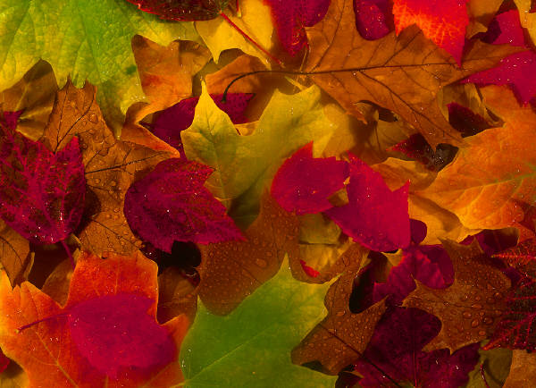
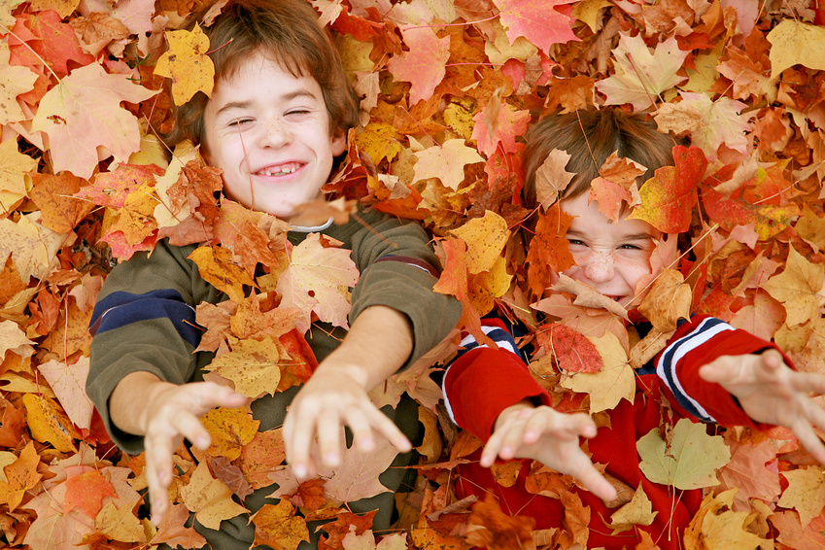
el otoño
Limpiar las hojas
Las hojas son muchas colores
Me gusta mucho jugar en las hojas

Slide 3
el otoño
Está fresco y ventoso en…
septiembre
octubre
noviembre
Está parcialmente nublado.

Slide 4
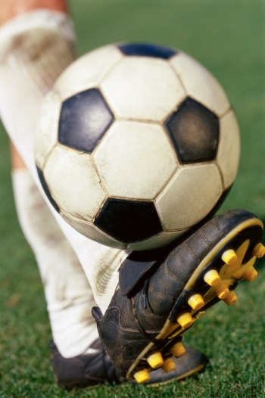

el otoño
Me gusta practicar...
el fútbol
El fútbol norteamericano

Slide 5
el otoño
Tengo puesto…
el suéter
la mochila y los tenis

Slide 6
Te gusta el otoño?
Si
No

